Slide 1
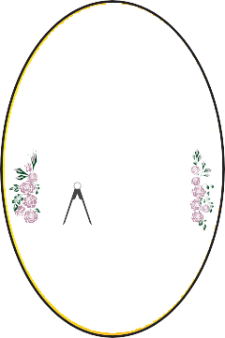










NOMBRE EN MAYÚSCULAS (tamaño de letra 34 PTS)
Puesto que desempeña en Minúsculas (tamaño letra 32 pts)
Unidad donde labora en minúsculas (tamaño letra 32pts)
+(504) 2216-6100
Ext: 000000. (Letra 20 pts)
https://dircom.unah.edu.hn (Letra 18 pts)
Ciudad Universitaria, Bulevar Suyapa, Tegucigalpa, Honduras. (Letra 18 pts)
nombre@unah.edu.hn (Letra 20 pts)

